Slide 1

生涯檔案
與
生涯輔導紀錄手冊
建置說明
新北市永平高中 蕭力曼組長
改自 彰化縣北斗國中【生涯檔案與生涯輔導紀錄手冊建置說明】

Slide 2

什麼是「生涯」？
狹義：人的一生中跟「職業」相關的經歷，包含與
各位現在最為相關的「升學」。
廣義：個人所處的生活中與自己工作相關、活動相
連結的重要事務或生活中各事件的演進方向
與過程，統合了人一生中包括學習、工作、
婚姻、家庭、職位等各種角色，展現個人獨
特的自我發展型態。

Slide 3


村上龍─世界上只分成兩種人：
從事自己喜歡且適合自己工作並藉此生活的人。
以及不是那樣過活的人。

Slide 4

生涯檔案夾

Slide 5

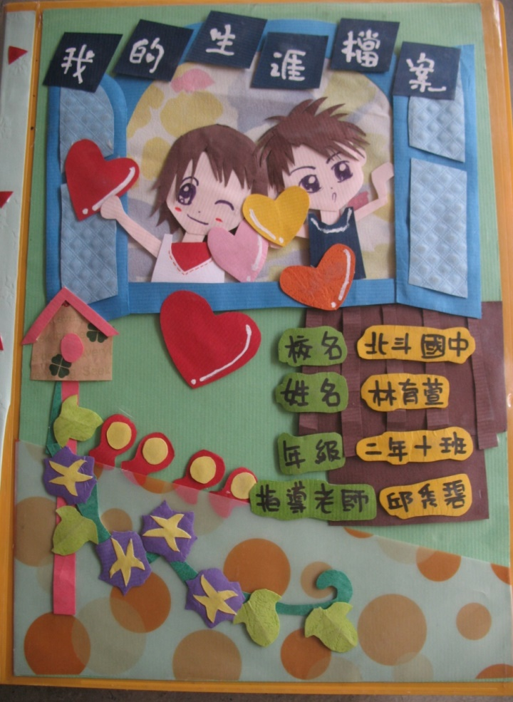
為什麼要建置「生涯檔案夾」呢？
自我探索、認識自己
整理自己在校的學習歷程
幫助老師與家長更了解你
學習整理資料夾

Slide 6

生涯檔案建置，怎麼開始？
資料確實「分類整理」--隨時
對所建置的資料進行「反思」

Slide 7
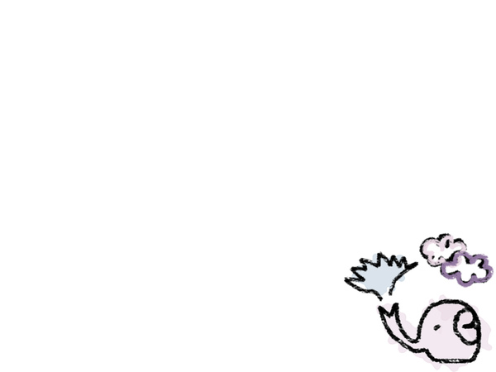
四大分類頁
生涯探索資料：認識自我或生涯探索的相關課程學習單、輔導課其他主題學習單。
學業成績證明：每學期期末綜合表現成績單。
優良表現證明：獎狀、服務證明等。
升學進路參考資料：升學進路宣導手冊、學校科系介紹等參考資料。

Slide 8

生涯探索資料

Slide 9
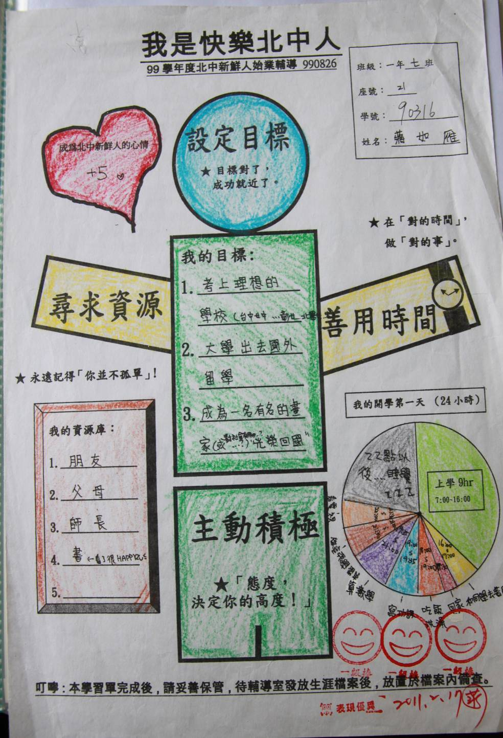
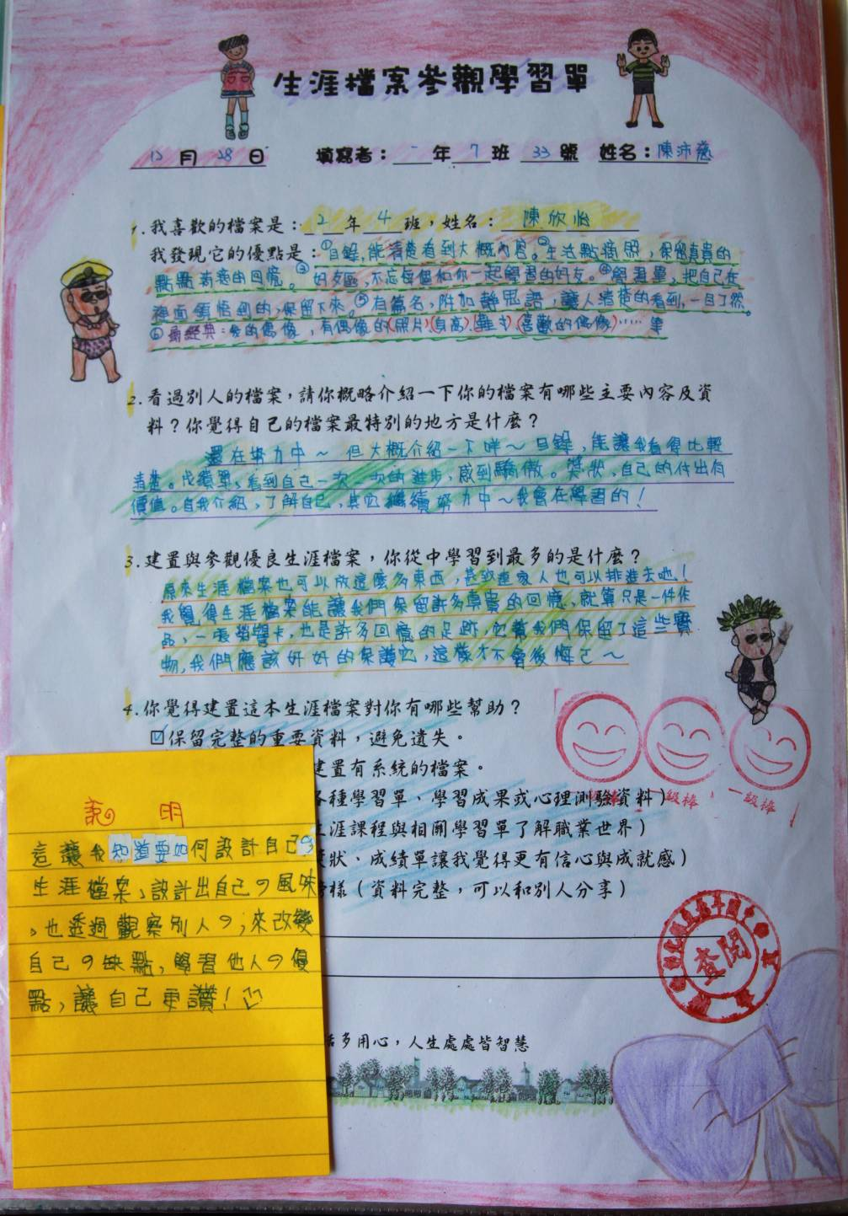
省思札記

Slide 10
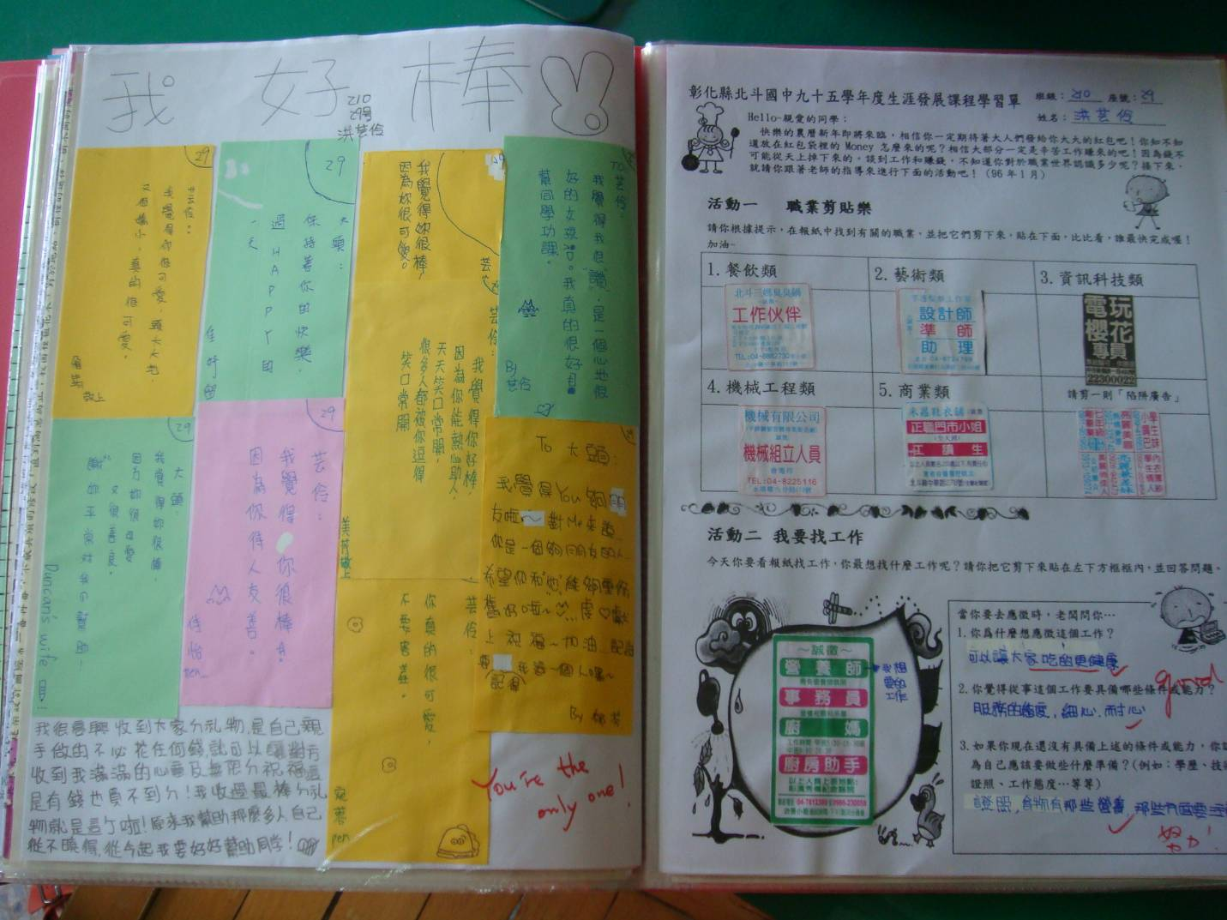
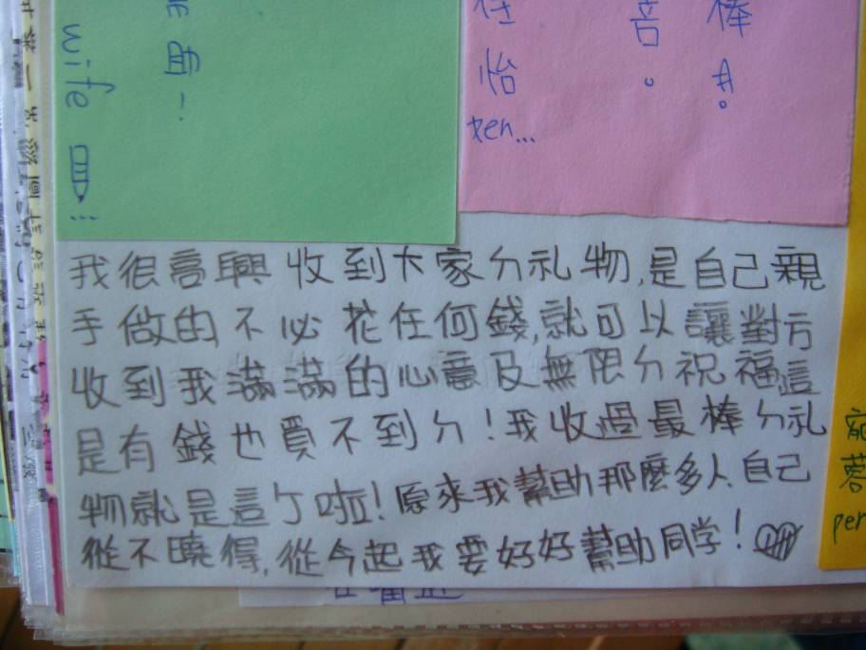
撰寫省思札記，可以幫助自己思考以及瞭解這個活動帶給你的學習或啟發！

Slide 11
學業成績證明

Slide 12
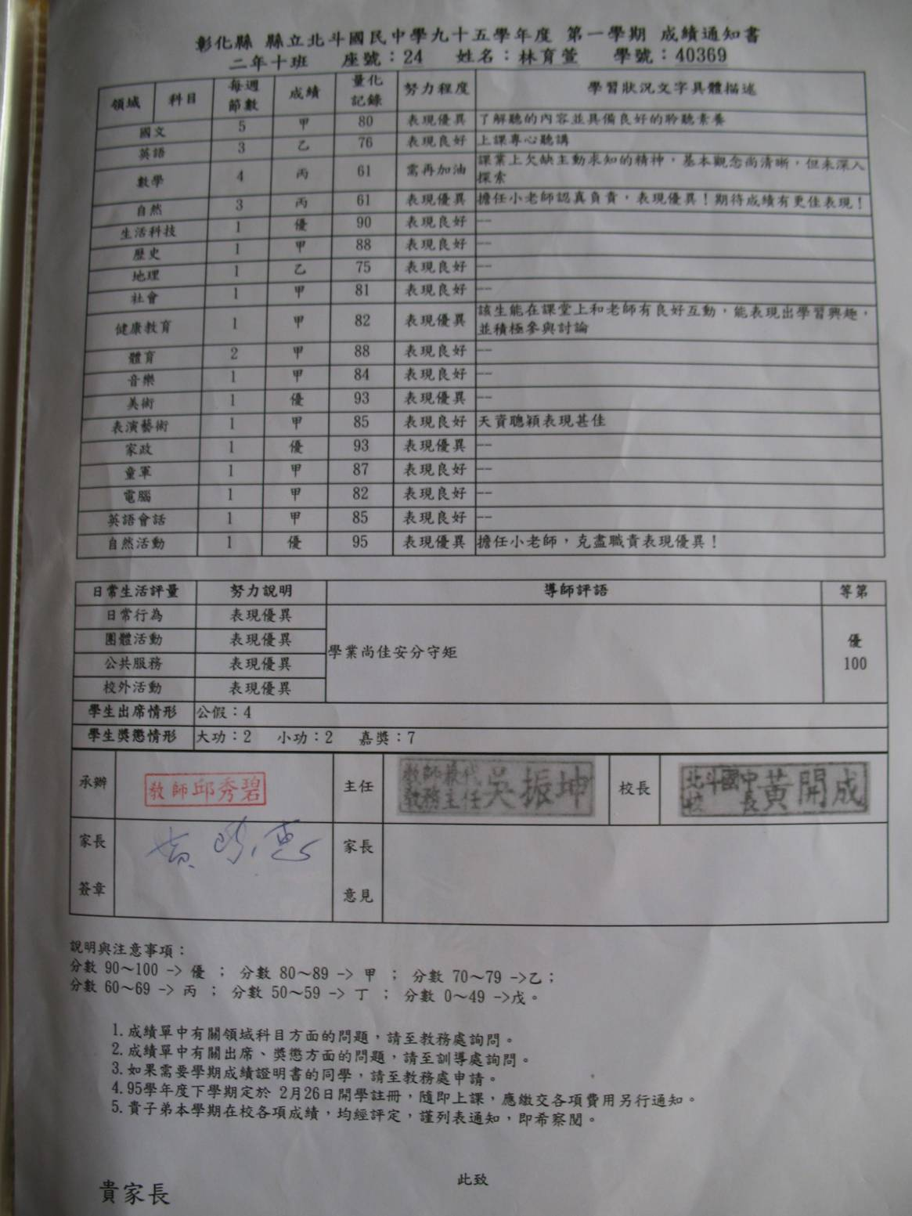
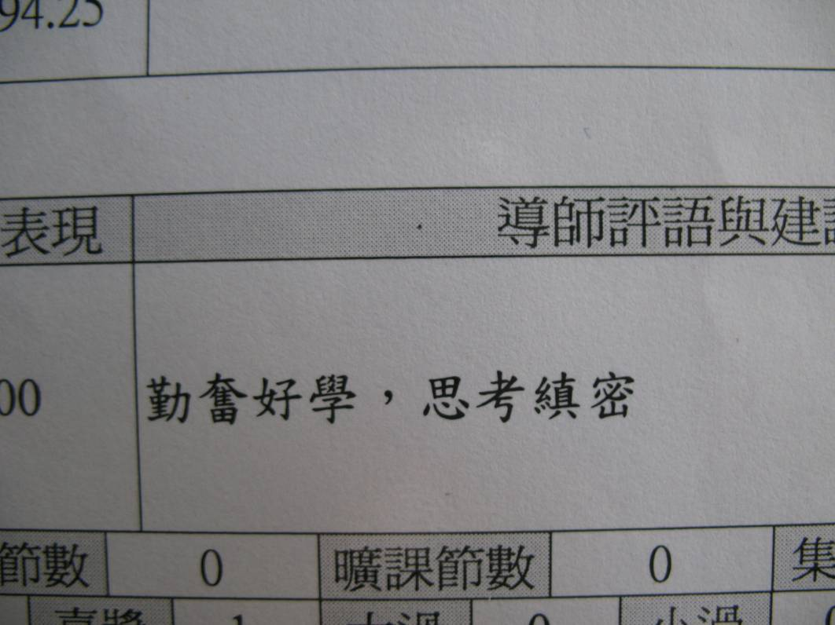
如果可以撰寫一份
這個學期的學習和成長感想
或者自我反省，那就更棒了!

Slide 13
優良表現證明

Slide 14
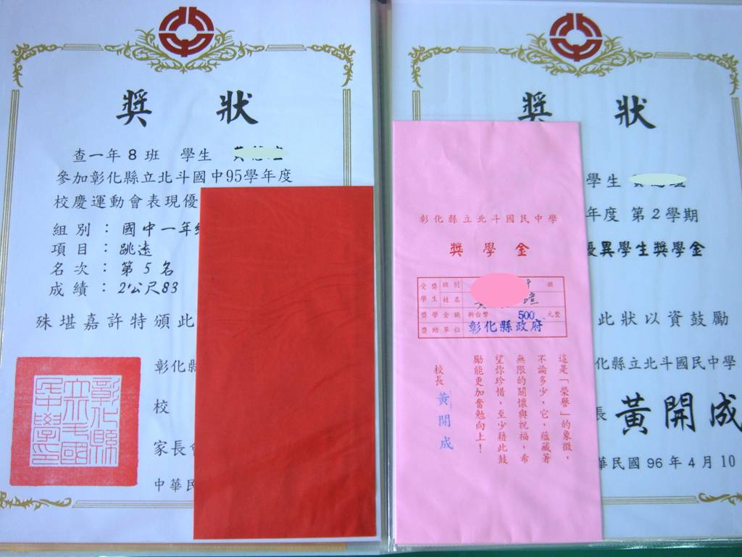

Slide 15
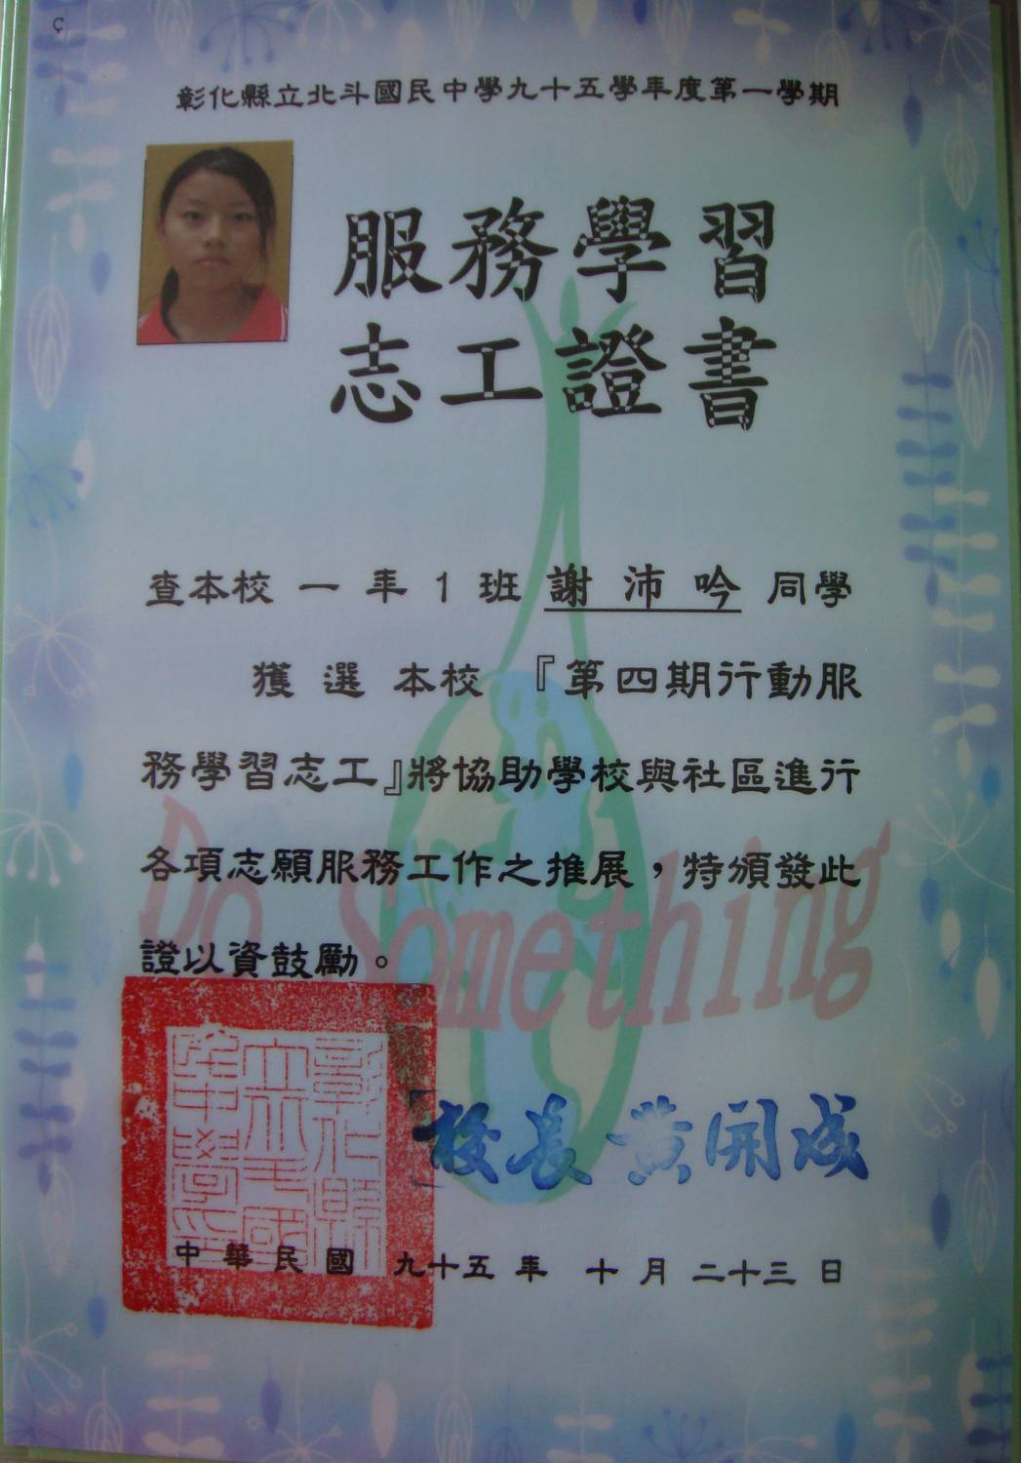
服務學習志工證明書

Slide 16
升學進路宣導資料

Slide 17
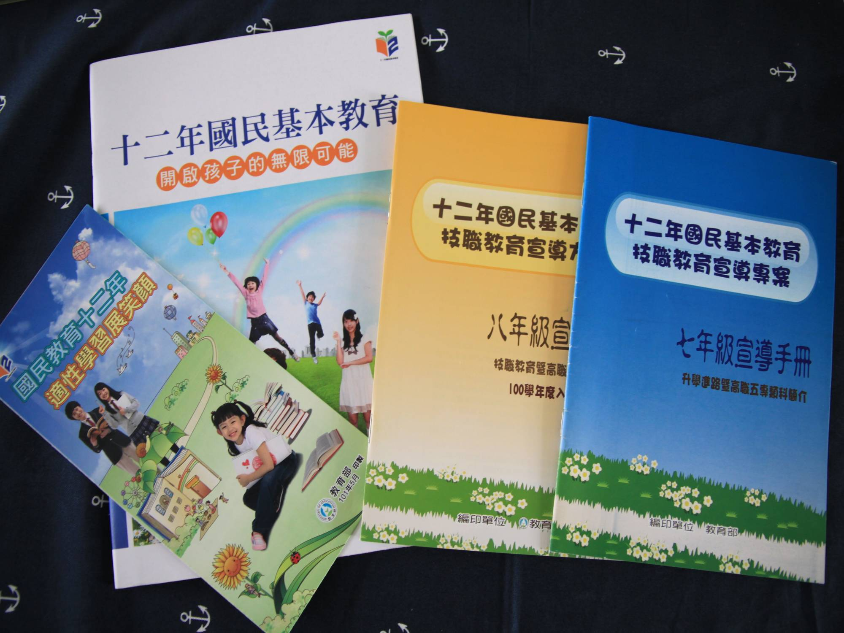
升學進路宣導資料
一定要確實放進生涯檔案中

Slide 18
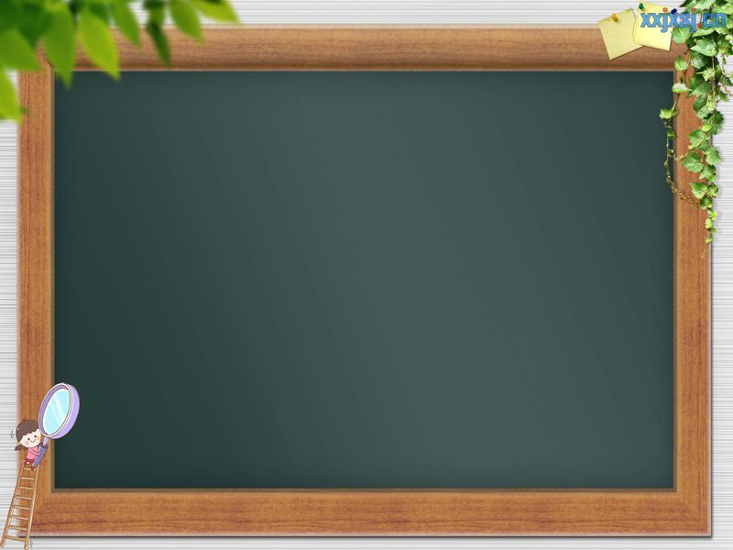
檔案夾建置規定
1.若因保管不當而遺失，都需自行添購，須於一星期內補齊並給輔導老師檢查，若未完成者，將記警告一支。
2.由同學自行保管，方便隨時置入資料，期末收至班級生
涯箱並由輔導處統一管理。
3.輔導老師會以蒐集完成度當作平常成績，並於期末進行
全面普查。

Slide 19

檔案夾建置小叮嚀
經常整理
妥善保管
勤寫反思札記

Slide 20
生涯檔案

Slide 21


什麼是「生涯檔案」？
符合生涯主題課程的學習單
搭配「生涯輔導紀錄手冊」服用
實用的升學資訊介紹

Slide 22
生涯檔案規定
1.若因保管不當而遺失，都需自行添購，一本定價為30
元，並要將先前填寫內容補寫完畢。
2.由輔導處統一保管。
3.於每學期期末（每年1月初、6月初）進行全面普查。
4.不合格者退回補齊資料，若二次複查不過，則予以警告
一次。

Slide 23
生涯輔導紀錄手冊

Slide 24
「國中學生生涯輔導紀錄手冊」—
12年國教免試升學選擇的葵花寶典
聽從導師與輔導老師指導
按時紀錄與使用
國三升學進路重要資料(五專申請)

Slide 25
生涯輔導紀錄手冊規定
1.若因保管不當而遺失，需自行到輔導處填具「學生生涯輔導紀錄手冊補發申請書」，繳30元工本費，才能補發一本，領取手冊後，要將先前填寫內容補寫完畢。
2.若第二次以上遺失申請補發，將另予以記警告一次。
2.由輔導處統一保管。
3.於每學期期末（每年1月初、6月初）進行全面普查。
4.不合格者退回補齊資料，若二次複查不過，則予以警告
一次。

Slide 26

透過持續的自我與生涯探索，再搭配
生涯檔案與生涯輔導紀錄手冊的建置，不僅可以幫助你更「認識自己」，
更知道自己未來的「生涯目標」是什麼，也可以幫助你的家人及師長透過你所建置的資料，進而更瞭解你喔！
再次強調
Notes:
26
「認識自己」對你有什麼幫助呢？或者為什麼要認識自己？

Slide 27

Thank You

